Slide 1


AUDIENCIA PÚBLICA DE RENDICIÓN DE CUENTAS FINAL
Gestión - 2017

Slide 2
TEMARIO
Proceso de Rendición Pública de Cuentas
¿Qué es ASFI?
3. Regulación emitida y/o modificada por ASFI
4. Indicadores del Sistema de Intermediación
Financiera.
Mercado de Valores.
Resultados Priorizados 2017.
Hechos Relevantes.

Slide 3
1. PROCESO DE RENDICIÓN
PÚBLICA DE CUENTAS

Slide 4
OBLIGACIÓN CONSTITUCIONAL DE
RENDIR CUENTAS
Constitución Política del Estado:
Es obligación de las servidoras y servidores públicos de rendir cuentas.
La sociedad civil organizada participará en el diseño de las políticas públicas, ejercerá control social a la gestión pública y a la calidad de los servicios públicos.
Las entidades del Estado generarán espacios de participación y control social por parte de la sociedad.
Ley N° 341 de Participación y Control Social:
Las entidades públicas realizarán rendiciones públicas de cuentas y evaluación de resultados de gestión, ante la sociedad en general y ante los actores que ejercen Control Social.
La rendición pública de cuentas se realizará al menos dos veces al año.

Slide 5
PROCESO DE RENDICIÓN PÚBLICA DE CUENTAS
PLANIFICACIÓN PARTICIPATIVA
POA
AUDIENCIA FINAL
AUDIENCIA INICIAL

Slide 6
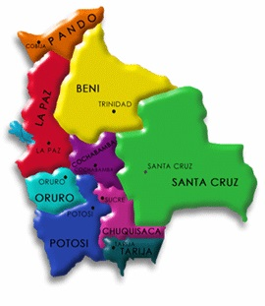
RENDICIÓN PÚBLICA DE CUENTAS CON PRESENCIA DE ASFI A NIVEL NACIONAL
2014
Quillacollo, Cobija y Warnes
2015
La Paz, Riberalta y Tarija
2016
Cobija, Cochabamba y Sucre
2017
Potosí y Santa Cruz

Slide 7
2. ¿QUÉ ES ASFI?

Slide 8
¿QUÉ ES ASFI?
La Autoridad de Supervisión del Sistema Financiero (ASFI) es la institución encargada de ejercer las funciones de regulación, supervisión y control de Entidades Bancarias, Cooperativas, Entidades Financieras de Vivienda, Fondos Financieros, Entidades que operan en el Mercado de Valores y Empresas de Servicios Financieros Complementarios.

Slide 9
MISIÓN
“Regular, supervisar y controlar el sistema financiero, velando por su estabilidad, solvencia, eficiencia y transparencia, precautelando el ahorro y su inversión que es de interés público, en el marco de los principios constitucionales del Estado Plurinacional de Bolivia”

Slide 10
VISIÓN
“Ser una institución estratégica de regulación, supervisión y control de reconocido prestigio y credibilidad, comprometida con la transparencia, con recursos tecnológicos y humanos especializados, que preserva la estabilidad, solvencia y eficiencia del sistema financiero y protege al consumidor financiero, en el marco de las políticas públicas, para el vivir bien de la población”

Slide 11
ENTIDADES FINANCIERAS
SUPERVISADAS POR ASFI
(CON LICENCIA DE FUNCIONAMIENTO)
ENTIDADES FINANCIERAS DEL ESTADO O CON PARTICIPACIÓN MAYORITARIA DEL ESTADO
BANCO DE DESARROLLO PRODUCTIVO
(1)
BANCO PÚBLICO
(1)

Slide 12
ENTIDADES FINANCIERAS
SUPERVISADAS POR ASFI
(CON LICENCIA DE FUNCIONAMIENTO)
ENTIDADES DE INTERMEDIACIÓN FINANCIERA PRIVADAS
BANCO MÚLTIPLE
(13)
BANCO PYME
(2)
INSTITUCIÓN FINANCIERA DE DESARROLLO
(7)
ENTIDAD FINANCIERA DE VIVIENDA
(6)
COOPERATIVAS DE AHORRO Y CRÉDITO
ABIERTAS
(30)

Slide 13
ENTIDADES FINANCIERAS
SUPERVISADAS POR ASFI
(CON LICENCIA DE FUNCIONAMIENTO)
EMPRESAS DE SERVICIOS FINANCIEROS COMPLEMENTARIOS
EMPRESAS DE ARRENDAMIENTO FINANCIERO
(3)
ALMACENES GENERALES DE DEPÓSITO
(2)
CÁMARAS DE COMPENSACIÓN Y LIQUIDACIÓN
(1)
CASAS DE CAMBIO
(154)
EMPRESAS DE SERVICIOS DE PAGO MÓVIL
(1)

Slide 14
ENTIDADES FINANCIERAS
SUPERVISADAS POR ASFI
(CON LICENCIA DE FUNCIONAMIENTO)
EMPRESAS DE SERVICIOS FINANCIEROS COMPLEMENTARIOS
EMPRESAS ADMINISTRADORAS DE TARJETAS ELECTRÓNICAS
(2)
EMPRESAS DE TRANSPORTE DE MATERIAL MONETARIO Y VALORES
(2)
EMPRESAS DE GIRO Y REMESAS DE DINERO
(7)
BUROS DE INFORMACIÓN
(2)

Slide 15
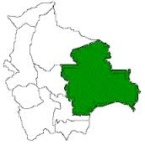
PRESENCIA DE ENTIDADES FINANCIERAS EN EL DEPARTAMENTO DE SANTA CRUZ
(CON LICENCIA DE FUNCIONAMIENTO)
13 Bancos Múltiples.
Banco Nacional de Bolivia (BNB) - Banco Mercantil Santa Cruz - Banco Bisa - Banco de Crédito de Bolivia - Banco Económico - Banco Ganadero - Banco Solidario (Banco Sol) - Banco de Fomento a Iniciativas Económicas (Banco FIE) - Banco de la Nación Argentina - Banco Do Brasil - Banco Prodem - Banco Fassil - Banco Fortaleza.
2 Bancos PYME
Banco PYME de la Comunidad.
Banco PYME Ecofuturo.
1 Banco Público
Banco Unión.
1 Banco de Desarrollo Productivo.
Banco de Desarrollo Productivo S.A.M.
7 Cooperativas de Ahorro y Crédito Abiertas.
Jesús Nazareno - Fátima - San Martín de Porres - Comarapa - San Mateo - La Merced - Progreso.
6 Instituciones Financieras de Desarrollo.
CIDRE - FUBODE - CRECER - DIACONÍA FRIF - IDEPRO - FONDECO.
1 Entidad Financiera de Vivienda
La Primera Entidad Financiera de Vivienda.

Slide 16
PRESENCIA DE ENTIDADES FINANCIERAS EN EL DEPARTAMENTO DE SANTA CRUZ
(CON LICENCIA DE FUNCIONAMIENTO)
1 Cámara de Compensación y Liquidación.
1 Empresa de Servicio de Pago Móvil.
7 Empresas de Giro y Remesas de Dinero.
2 Empresas de Transporte de Material Monetario y Valores.
2 Empresas Administradoras de Tarjetas Electrónicas.
2 Empresas de Arrendamiento Financiero.
30 Casas de Cambio.
2 Almacenes Generales de Depósito.
1 Buró de Información.

Slide 17
3. REGULACIÓN EMITIDA Y/O MODIFICADA

Slide 18
REGULACIÓN EMITIDA Y/O MODIFICADA POR ASFI
OBJETIVO | CANTIDAD
Normativa prudencial | 110
REGLAMENTO CAPITAL SEMILLA
CASAS DE PRÉSTAMO

Slide 19
4. INDICADORES DEL SISTEMA DE
INTERMEDIACIÓN FINANCIERA
AL 31 DE OCTUBRE

Slide 20
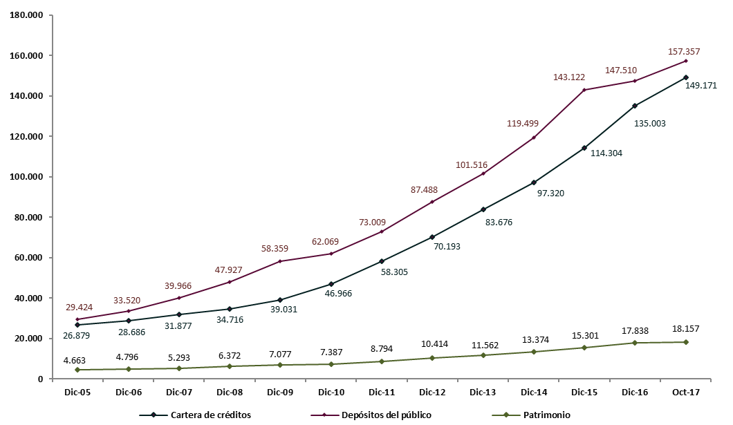
SISTEMA DE INTERMEDIACIÓN FINANCIERA
CARTERA DE CRÉDITOS, DEPÓSITOS DEL PÚBLICO Y PATRIMONIO
(EN MILLONES DE BOLIVIANOS)
2017
Depósitos: Bs157.357 millones
Cartera: Bs149.171 millones
Patrimonio: Bs18.157 millones
2005
Depósitos: Bs29.424 millones
Cartera: Bs26.879 millones
Patrimonio: Bs4.663 millones
Nota.- A partir de diciembre de 2016 se incluye información de las instituciones financieras de desarrollo – IFD. En el marco del Reglamento para las IFD referido a operaciones pasivas, no se incluye información de depósitos del público de estas entidades.
Los depósitos del público no incluyen la cuenta 280.00 (Obligaciones con Empresas con Participación Estatal).
A partir de diciembre de 2015, incluye información del Banco de Desarrollo Productivo S.A.M., en la cartera de créditos corresponde a las operaciones de primer piso.

Slide 21
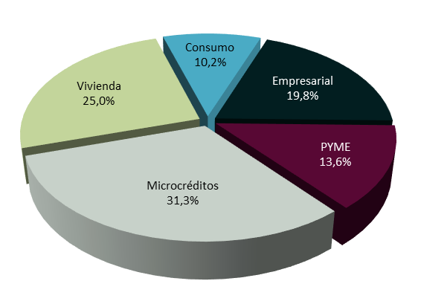
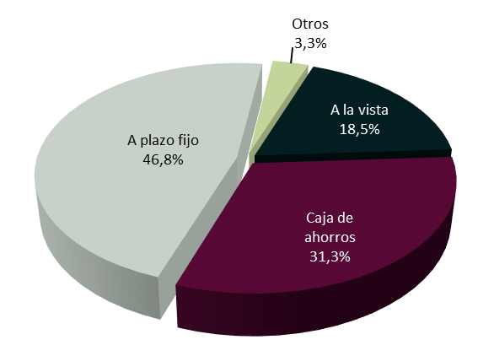
SISTEMA DE INTERMEDIACIÓN FINANCIERA
DEPÓSITOS DEL PÚBLICO Y CARTERA DE CRÉDITOS
CARTERA DE CRÉDITOS
(por tipo)
DEPÓSITOS DEL PÚBLICO
(por modalidad)
(*) A partir de diciembre de 2016, se incluye información de las Instituciones Financieras de Desarrollo – IFD. En el marco del Reglamento para las IFD referido a operaciones pasivas no se incluye información de depósitos del público.

Slide 22
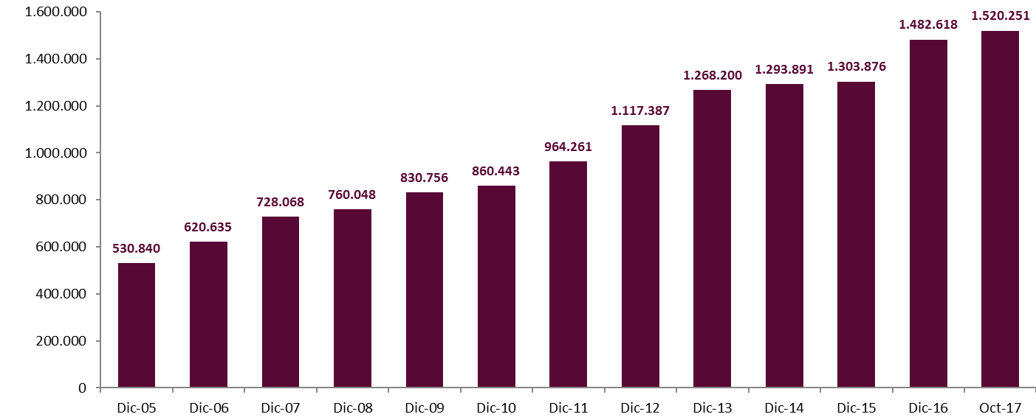
SISTEMA DE INTERMEDIACIÓN FINANCIERA (*)
NÚMERO DE PRESTATARIOS
2017
1.520.251
2005
530.840
(*) Con Resolución ASFI/129/2017 de 31 .01.17 se revocó la licencia de funcionamiento del Banco PYME Los Andes Procredit S.A. como efecto de la fusión por absorción con el Banco Mercantil Santa Cruz S.A. (**) Con Resolución ASFI/414/2017 de 30.03.17 se revocó la licencia de funcionamiento de “La Plata” Entidad Financiera de Vivienda, como efecto de la fusión por absorción con “La Primera” Entidad Financiera de Vivienda.

Slide 23
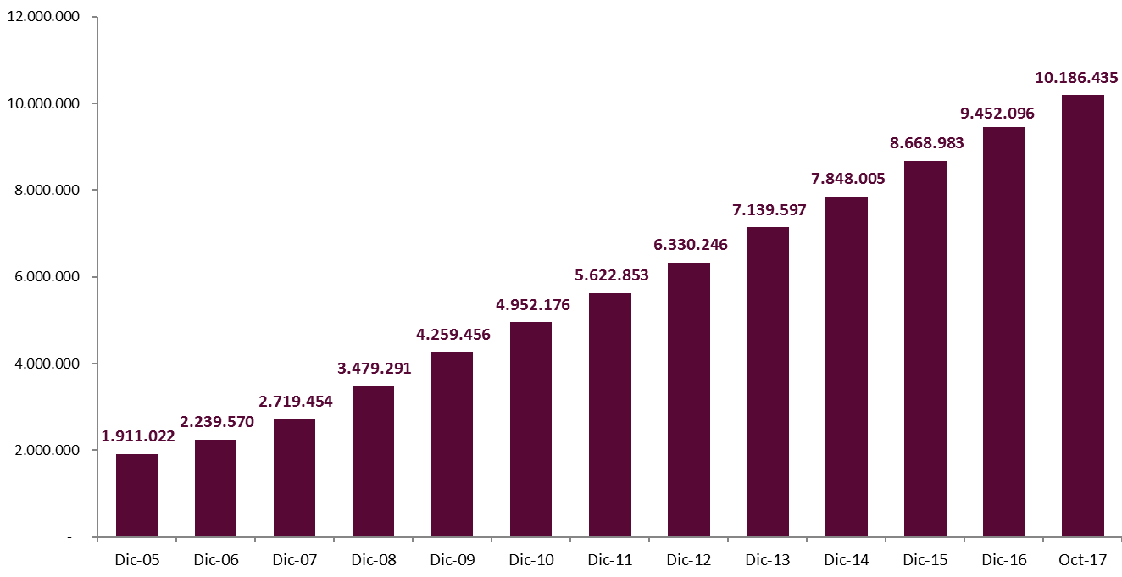
SISTEMA DE INTERMEDIACIÓN FINANCIERA (*)
NÚMERO DE CUENTAS DE DEPÓSITOS
2017
10.186.435
2005
1.911.022
(*) Con Resolución ASFI/129/2017 de 31 .01.17 se revocó la licencia de funcionamiento del Banco PYME Los Andes Procredit S.A. como efecto de la fusión por absorción con el Banco Mercantil Santa Cruz S.A. (**) Con Resolución ASFI/414/2017 de 30.03.17 se revocó la licencia de funcionamiento de “La Plata” Entidad Financiera de Vivienda, como efecto de la fusión por absorción con “La Primera” Entidad Financiera de Vivienda.

Slide 24
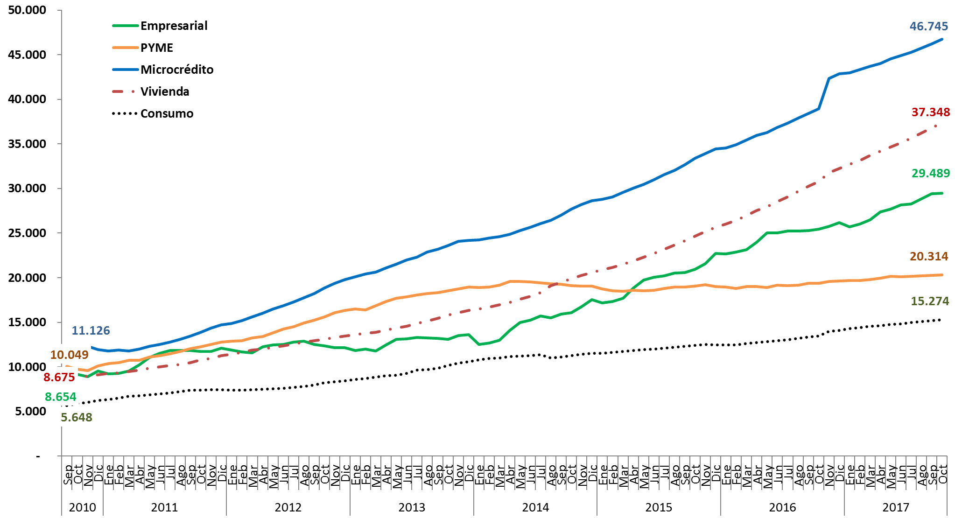
SISTEMA DE INTERMEDIACIÓN FINANCIERA
CARTERA POR TIPO DE CRÉDITO
(EN MILLONES DE BOLIVIANOS)

Slide 25
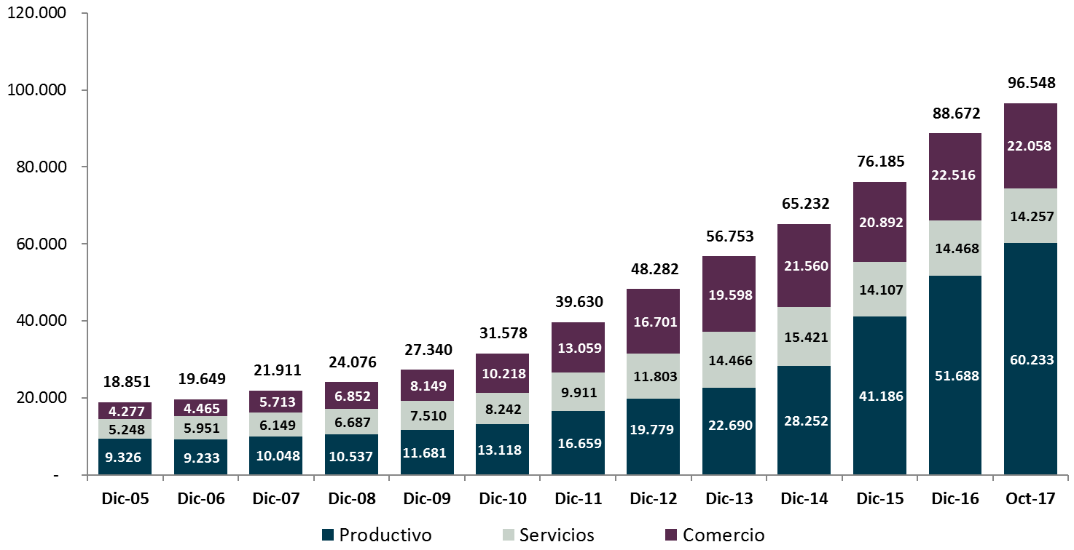
SISTEMA DE INTERMEDIACIÓN FINANCIERA
COMPOSICIÓN DE LA CARTERA DE CRÉDITOS DESTINADA A LAS UNIDADES ECONÓMICAS
(EN MILLONES DE BOLIVIANOS)
2017
Total: Bs96.548 millones
Comercio: Bs22.058 millones
Servicios: Bs14.257 millones
Productivo: Bs 60.233 millones
2005
Total: Bs18.851 millones
Comercio: Bs4.277 millones
Servicios: Bs5.248 millones
Productivo: Bs9.326 millones
62.4%
49.5%
Productivo, corresponde a la cartera destinada a: 1) agricultura y ganadería; 2) caza silvicultura y pesca; 3) extracción de petróleo crudo y gas natural; 4) minerales metálicos y no metálicos; 5) industria manufacturera; 6) producción, distribución de energía eléctrica, gas y agua; 7) construcción, 8) producción intelectual y 9) turismo (para capital de inversión).
Nota.- A partir de diciembre de 2015 incluye información del Banco de Desarrollo Productivo S.A.M., la cartera de créditos corresponde a las operaciones de primer piso.

Slide 26
SISTEMA DE INTERMEDIACIÓN FINANCIERA
PARTICIPACIÓN DEL CRÉDITO DE VIVIENDA DE INTERÉS SOCIAL POR DEPARTAMENTO
AL 31 DE OCTUBRE DE 2017
(EN MILLONES DE BOLIVIANOS Y PORCENTAJES)
DEPARTAMENTO | SALDO (Bs millones)
Santa Cruz | 6.204
La Paz | 3.081
Cochabamba | 2.879
Chuquisaca | 1.026
Tarija | 754
Beni | 540
Potosí | 453
Oruro | 375
Pando | 205
Total | 15.517
Nota.- Por lugar de otorgación.

Slide 27
SISTEMA DE INTERMEDIACIÓN FINANCIERA
RATIO DE MORA DE LA CARTERA AL SECTOR PRODUCTIVO Y DE LA CARTERA DE CRÉDITO DE VIVIENDA DE INTERÉS SOCIAL
(EN PORCENTAJES)
2005
Total cartera: 10,1%
Créditos al sector productivo: 14,8%
2017
Total cartera: 1,9%
Créditos al sector productivo: 1,4%
Vivienda de interés social: 0,9%

Slide 28
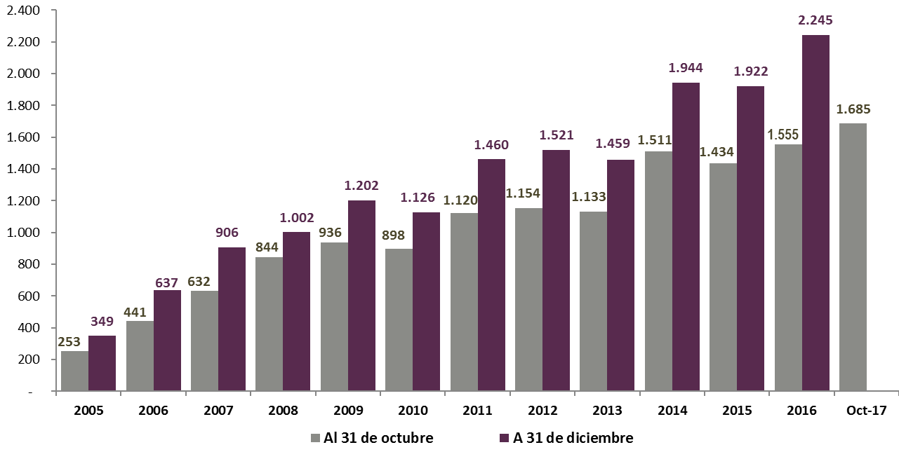
SISTEMA DE INTERMEDIACIÓN FINANCIERA
UTILIDADES
(EN MILLONES DE BOLIVIANOS)
(*) Con Resolución ASFI/129/2017 de 31 .01.17 se revocó la licencia de funcionamiento del Banco PYME Los Andes Procredit S.A. como efecto de la fusión por absorción con el Banco Mercantil Santa Cruz S.A. (**) Con Resolución ASFI/414/2017 de 30.03.17 se revocó la licencia de funcionamiento de “La Plata” Entidad Financiera de Vivienda, como efecto de la fusión por absorción con “La Primera” Entidad Financiera de Vivienda.

Slide 29
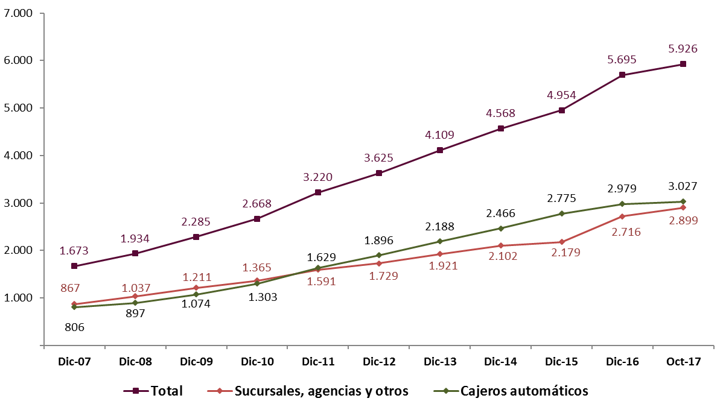
SISTEMA DE INTERMEDIACIÓN FINANCIERA
PUNTOS DE ATENCIÓN FINANCIERA (*)
El número de PAF es más de 3.5 veces mayor al existente en 2007
Cada año el número de PAF se incrementa en 13,8%, creándose 436 nuevos PAF.
2017
Total: 5.926
Suc. Ag. y otros: 2.899
Cajeros automáticos: 3.027
2007
Total: 1.673
Suc. Ag. y otros: 867
Cajeros automáticos: 806
(*) A partir de diciembre de 2016 se incluye información de las instituciones financieras de desarrollo – IFD.

Slide 30
5. MERCADO DE VALORES
AL 31 DE OCTUBRE

Slide 31




MERCADO DE VALORES
Participantes del Mercado de Valores
Conforman el mercado de valores:
Las bolsas de valores, las entidades de depósito de valores, agencias de Bolsa, sociedades administradoras de fondos de inversión y sus fondos de inversión, los emisores, las entidades calificadoras de riesgo, las sociedades de titularización y sus patrimonios autónomos.

Slide 32

¿Qué es el Mercado de Valores?
MERCADO DE VALORES
El Mercado de Valores es un espacio económico que reúne a oferentes y demandantes de valores.
En este mercado, se negocian valores con el fin de financiar a empresas emisoras de valores que requieren financiamiento y al mismo tiempo se satisfacen las necesidades de los inversionistas. Este mecanismo se constituye en una alternativa más de financiamiento.
La Autoridad de Supervisión del Sistema Financiero (ASFI) es la entidad encargada de regular, controlar y supervisar las actividades del Mercado de Valores.

Slide 33
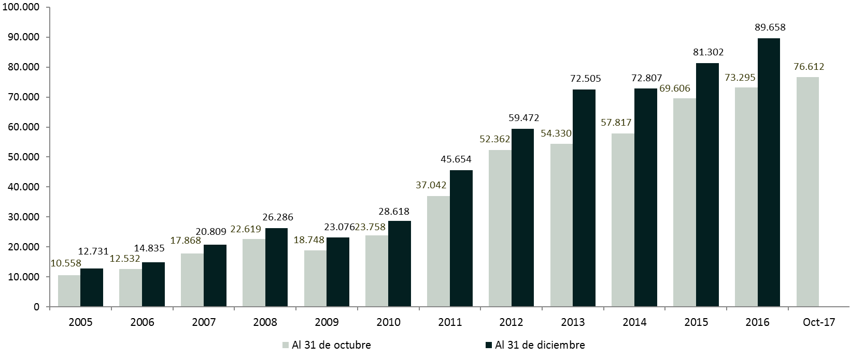
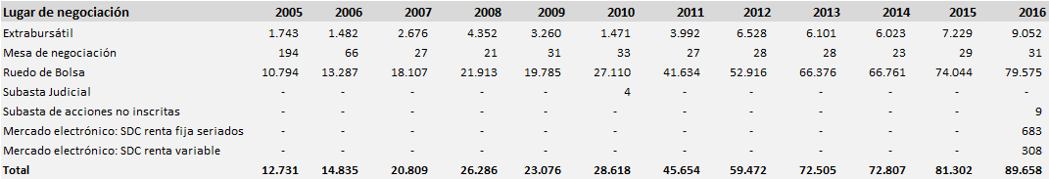
MERCADO DE VALORES
VALOR TOTAL DE LAS OPERACIONES NEGOCIADAS SEGÚN LUGAR DE NEGOCIACIÓN
(EN MILLONES DE BOLIVIANOS)

Slide 34
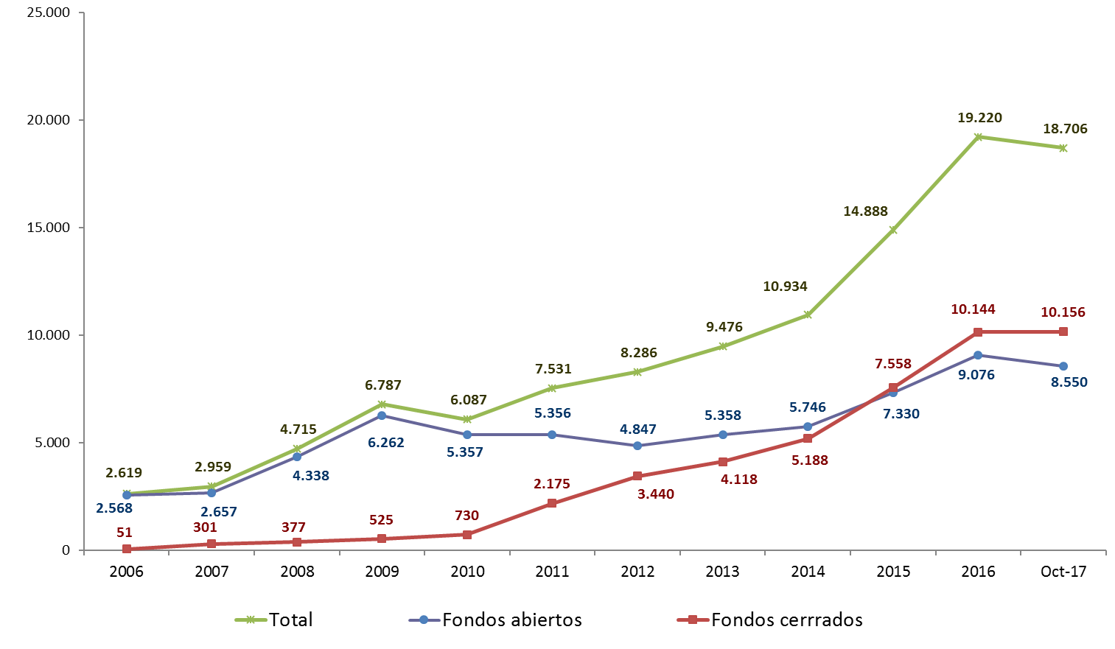
MERCADO DE VALORES
CARTERA DE LOS FONDOS DE INVERSIÓN
(EN MILLONES DE BOLIVIANOS)

Slide 35
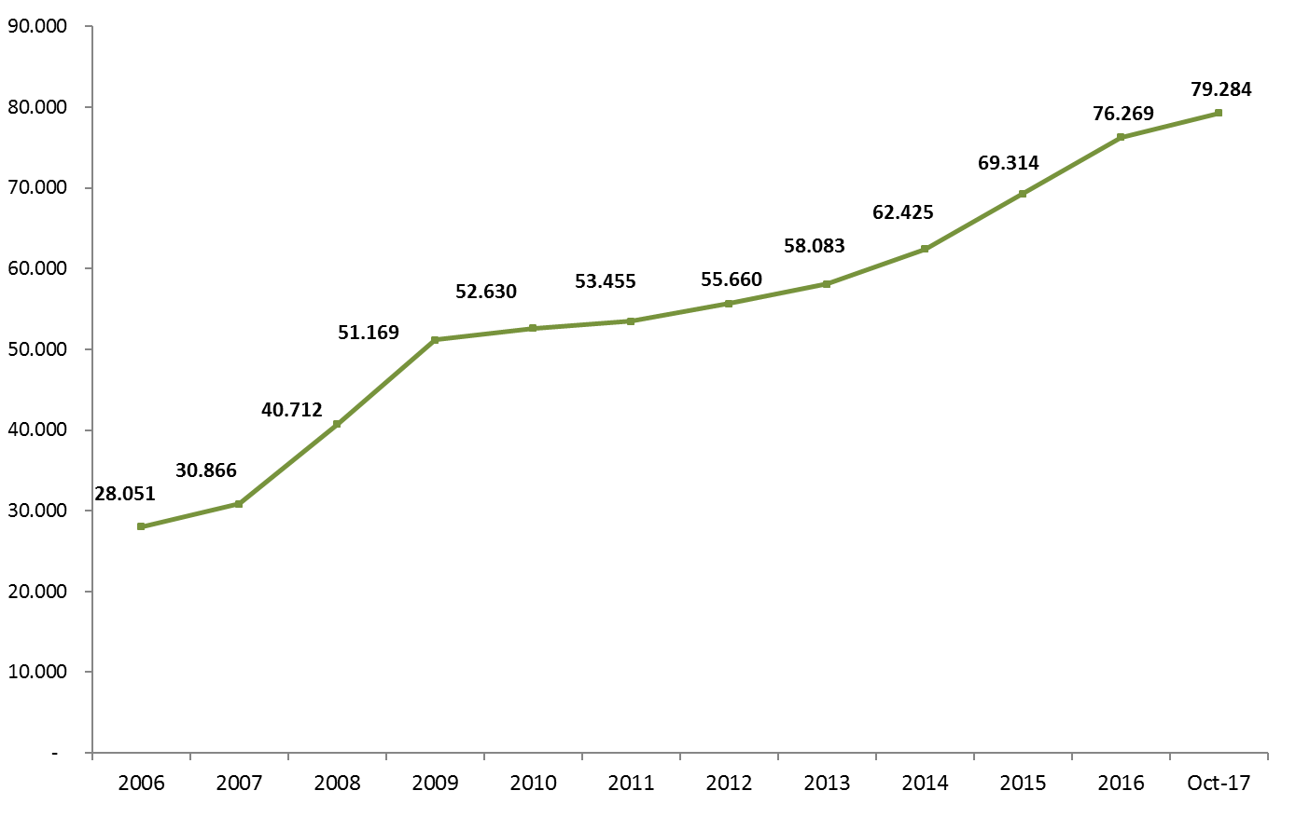
MERCADO DE VALORES
NÚMERO DE PARTICIPANTES DE LOS FONDOS DE INVERSIÓN

Slide 36
6. RESULTADOS PRIORIZADOS
GESTIÓN 2017

Slide 37
RESULTADOS PRIORIZADOS
GESTIÓN 2017
1. Incorporación de las Casas de
Préstamo al ámbito de regulación de ASFI.
2. Estrategia de Educación Financiera.
3. Promoción del uso de medios e
instrumentos electrónicos de pago.

Slide 38
RESULTADOS PRIORIZADOS
GESTIÓN 2017
1
Proceso de Incorporación de las Casas de Préstamo (casas de empeño).
Regulación y Supervisión de casas de préstamo a nivel nacional.

Slide 39
RESULTADOS PRIORIZADOS
GESTIÓN 2017
2
Estrategia Nacional de Educación Financiera.
En la gestión 2017 se ha desarrollado un Proyecto de Decreto Supremo (en trámite) destinado a establecer el ámbito de aplicación de la Estrategia de Educación Financiera (ASFI)

Slide 40
ACTIVIDADES PRIORIZADAS
GESTIÓN 2017
2.1
Se realizó el Taller de Educación Financiera en Municipio de Boyuibe del Departamento de Santa Cruz, en fecha 8 de marzo de 2017.
Se realizó el Taller de Educación Financiera en EL Municipio de Machareti del Departamento de Santa Cruz en fecha 8 de marzo de 2017, dirigido a pequeños y medianos empresarios.
Se realizó el Taller de Estrategia de Educación Financiera en la Ciudad de Santa Cruz en fecha 20 de julio de 2017, dirigido a pequeños y medianos empresarios.

Slide 41

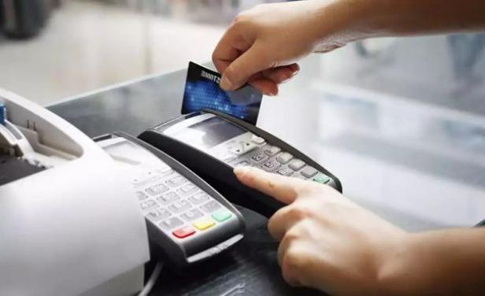
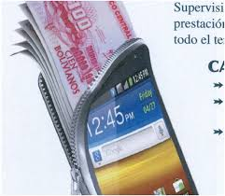
ACTIVIDADES PRIORIZADAS
GESTIÓN 2017
3
Promoción del uso de medios e instrumentos electrónicos de pago.
En función a los resultados de la 2da Encuesta Nacional de Servicios Financieros, se realizó la promoción de los medios e instrumentos electrónicos de pago, como una alternativa más segura a los medios de pago tradicionales.

Slide 42
ACTIVIDADES PRIORIZADAS
GESTIÓN 2017
3.1
Promoción del uso de medios e instrumentos electrónicos de pago.
En el mes de enero la Administradora de Tarjetas de Crédito (ATC), reporta 5.374 Equipos POS instalados a nivel nacional.
En el mes de septiembre (ATC), reporta 6.163 Equipos POS instalados a nivel nacional.

Slide 43
ACTIVIDADES PRIORIZADAS
GESTIÓN 2017
3.2
Promoción del uso de medios e instrumentos electrónicos de pago.
En el mes de enero de 2017 LINKSER S.A., reporta 3.997 Instrumentos Electrónicos de Pago (EIP) a nivel nacional.
En el mes de septiembre LINKSER S.A., reporta 4.190 Instrumentos Electrónicos de Pago (EIP) a nivel nacional.

Slide 44
PROPORCIÓN DE CONSUMIDORES FINANCIEROS QUE UTILIZARON TRANSACCIONES ELECTRÓNICAS E INSTRUMENTOS ELECTRÓNICOS DE PAGO: 2016 - 2017

Slide 45
7. HECHOS RELEVANTES

Slide 46



HECHOS RELEVANTES
Se iniciaron procesos Penales contra PAY DIAMOND y BIT COIN en Santa Cruz, La Paz, El Alto, Chimoré, Ivirgarzama y Quillacollo.
Se tienen 24 personas procesadas por el delito de Intermediación Financiera sin autorización o licencia.

Slide 47
Controles internos
AGENCIAS BATALLAS Y ACHACACHI
Control Inicial
Control Intermedio
Control
Final
Jefatura de
Operaciones
(Agencia)
Jefatura Nacional
de Tarjetas
(Santa Cruz)
Jefatura
de Agencias
(La Paz)

Slide 48
Controles internos
Control Físico
(Intermedio)
Verificación y conciliación
(Final)
Control Cruzado
(Inicial)
Actividades o funciones a ser verificadas por al menos dos funcionarios responsables de la entidad supervisada
Medidas de seguridad que restringen el acceso a los activos de la entidad supervisada. Incluye custodia doble, arqueos e inventarios periódicos
Verificación de los detalles de transacciones , actividades y conciliaciones periódicas de los movimientos de efectivo con los registros contables y estados de cuenta. Los resultados deben ser reportados a niveles gerenciales

Slide 49
ACCIONES REALIZADAS
Informe documental de Supuestos Hechos Delictivos.
Inspección Especial de Riesgo Operativo en La Paz y Santa Cruz.
Conformación del Equipo Multidisciplinario que coadyuva al Ministerio Público en la Fase Investigativa.
Instructivo para el fortalecimiento del Control Interno.
Reunión con el Directorio y Gerencia General del Banco Unión S.A.
Procesos Sancionatorios.

Slide 50
Contáctanos
OFICINA CENTRAL – LA PAZ : Plaza Isabel La Católica N°2507, zona San Jorge · Teléfono:(591-2) 2174444 - 2431919 · Fax:(591-2)2430028 · Casilla N°447
OFICINA DEPARTAMENTAL – SANTA CRUZ : Av. Irala N° 585 Of. 201, Primer Anillo · Teléfono: (591-3) 3336288.
Línea Gratuita: 800 103 103
Sitio Web: www.asfi.gob.bo
ASFI Móvil: Bajar aplicación del Google Play Store. (Sistema Android)

Slide 51

“Nuestra obligación es Rendir Cuentas, tu derecho es participar y ejercer Control Social”

